Slide 1


Slide 2
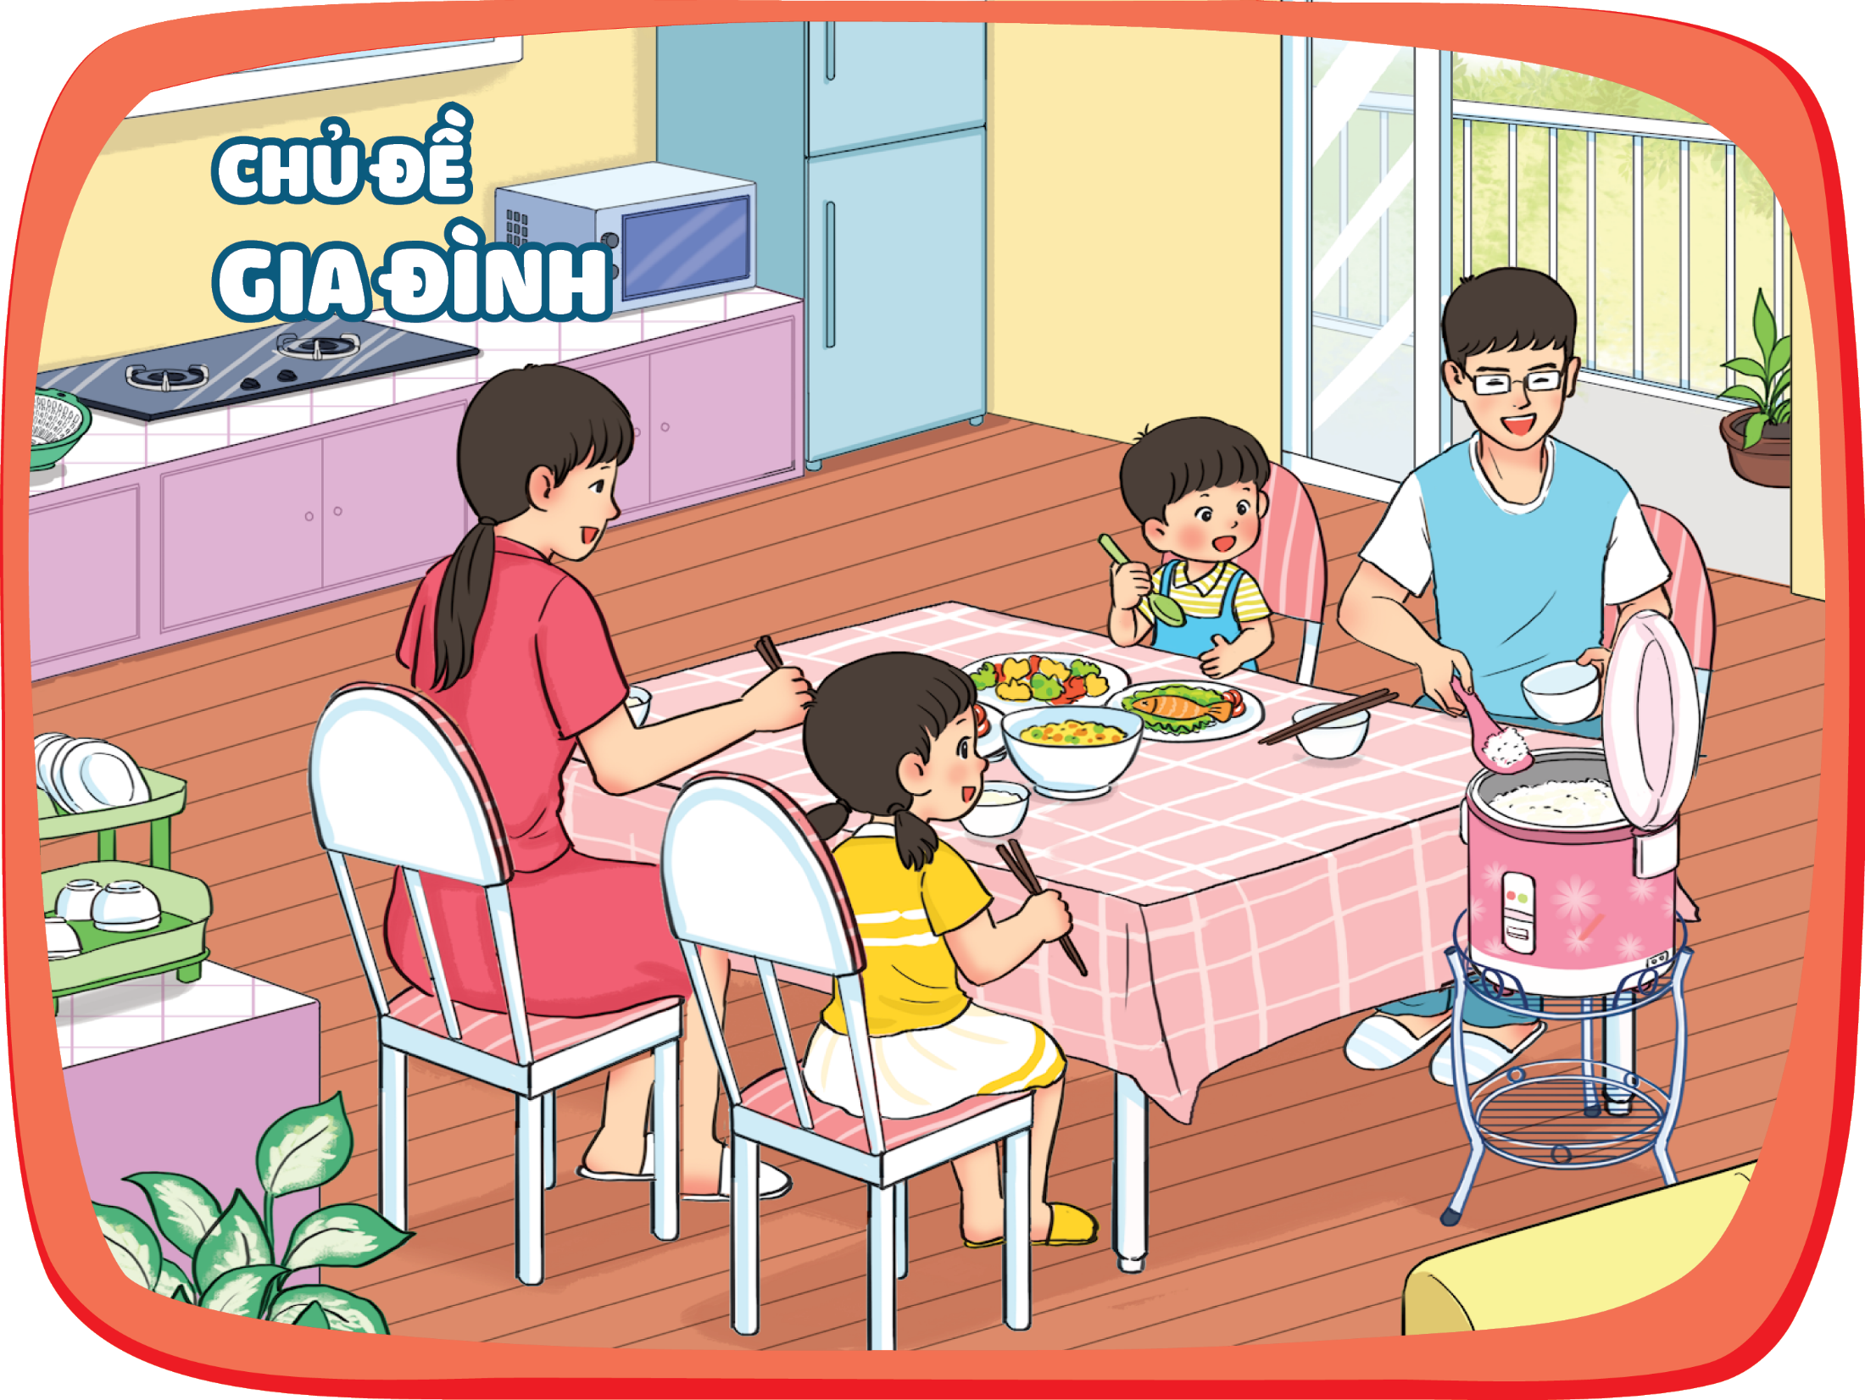

Slide 3


Slide 4
Xem video bài hát “Gia đình nhỏ, hạnh phúc to”, nhạc sĩ Nhật Tinh Anh sáng tác tại .
đây
Notes:
Audio hoặc video bài hát: Gia đình nhỏ, hạnh phúc to

Slide 5

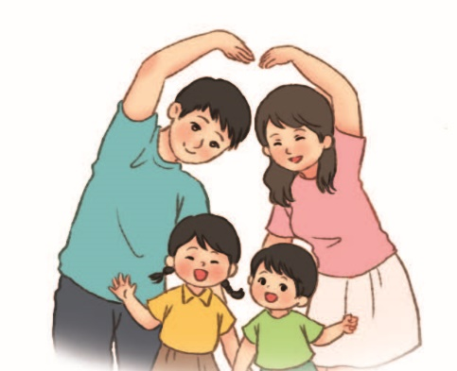
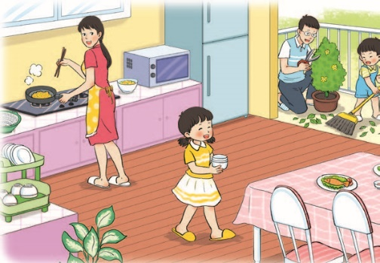
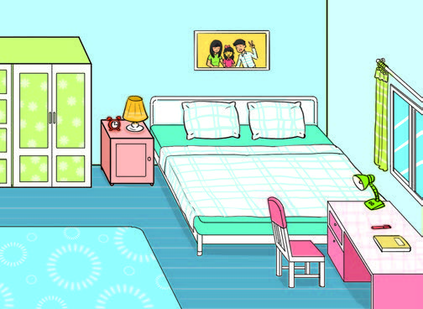
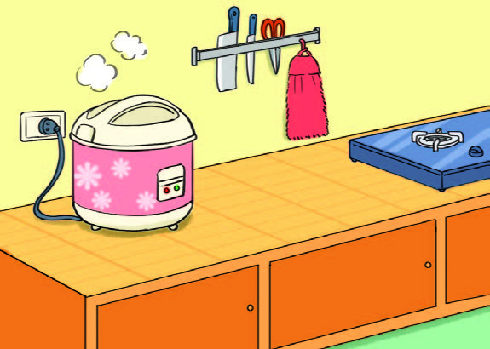
Giới thiệu về gia đình và ngôi nhà của bạn.
Gia đình bạn có những ai?
Bạn và người thân làm những việc gì khi ở nhà?
GIA ĐÌNH
Trong nhà bạn có những gì?
Bạn nên làm gì để giữ an toàn khi ở nhà?
1

Slide 6

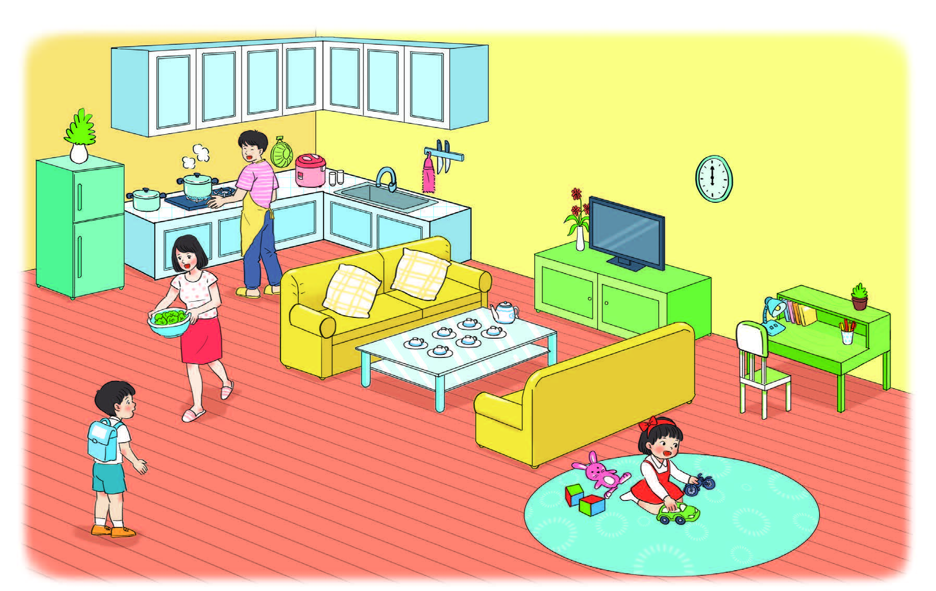
Xử lí tình huống:
Đi học về, bạn trai thấy mọi người đang làm gì?
?
2

Slide 7
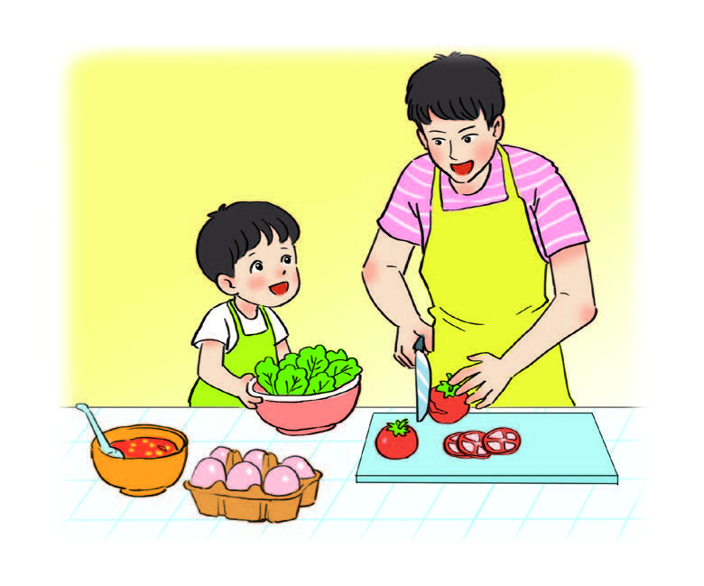
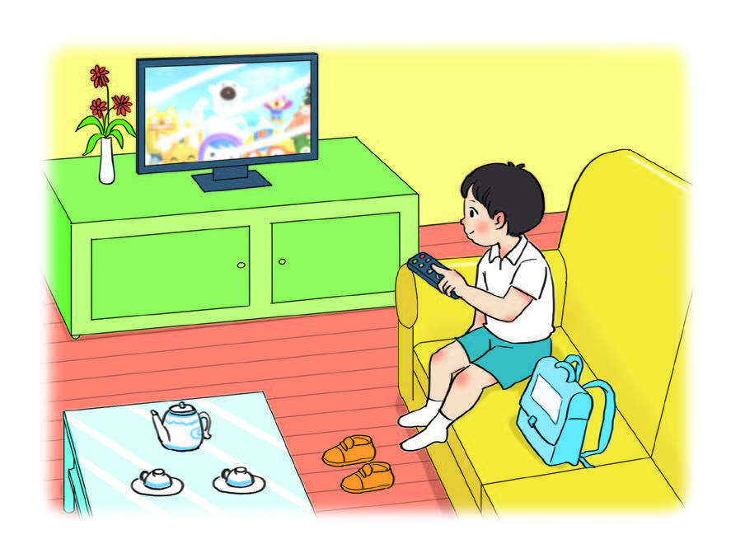
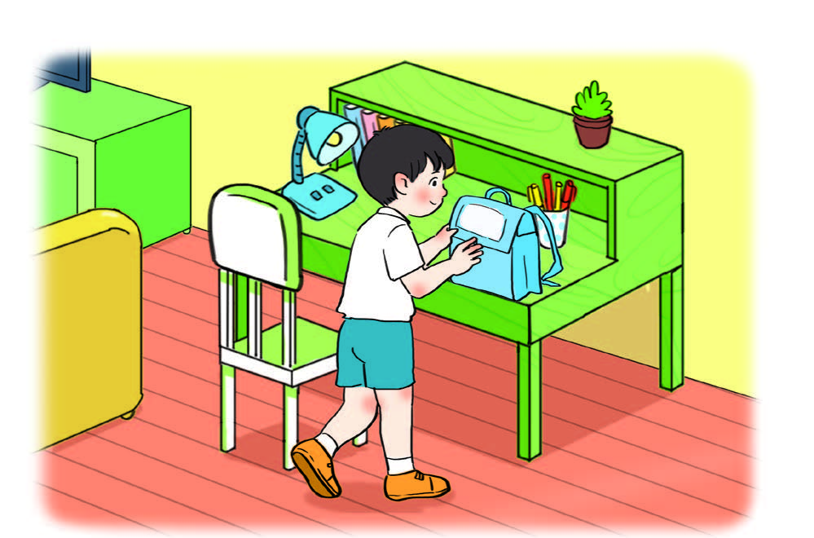
Xử lí tình huống:
Bạn trai nên làm việc nào trước? Vì sao?
a
b
c

Slide 8
Xử lí tình huống:
Bạn trai nên làm việc nào trước? Vì sao?
a

Slide 9
Xử lí tình huống:
Bạn trai nên làm việc nào trước? Vì sao?
b

Slide 10
Xử lí tình huống:
Bạn trai nên làm việc nào trước? Vì sao?
c

Slide 11
Xử lí tình huống:
Bạn trai nên làm việc nào trước? Vì sao?

Slide 12

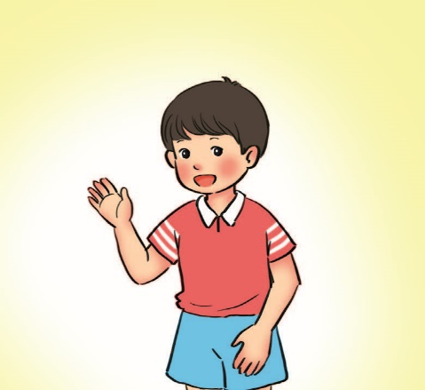
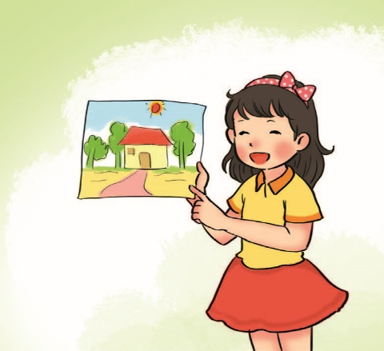
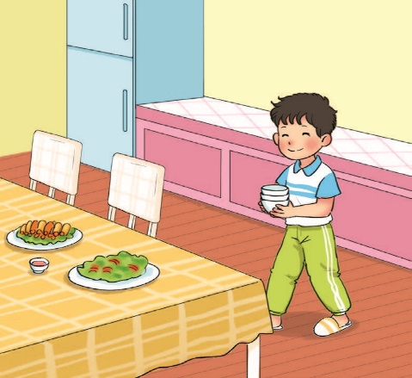
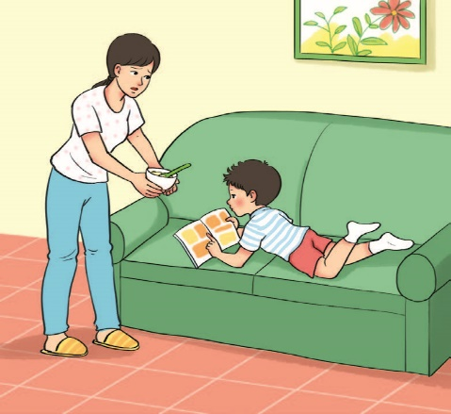
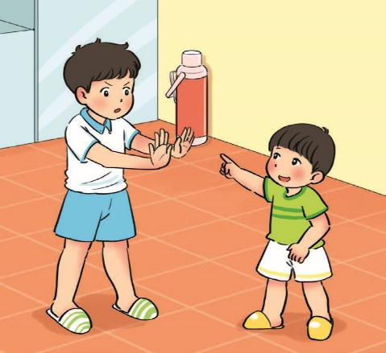
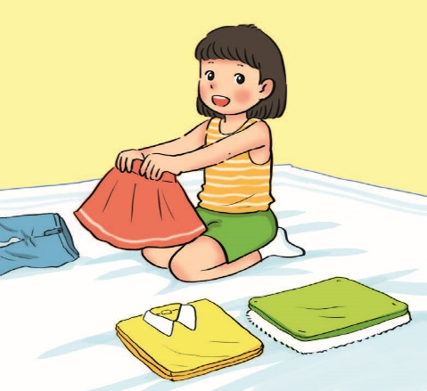
Bạn đã làm những việc nào dưới đây?
Việc nào không nên làm?
Xin giới thiệu, gia đình mình có năm người.
3
4
5
Không lại gần phích nước!
6
7
8

Slide 13
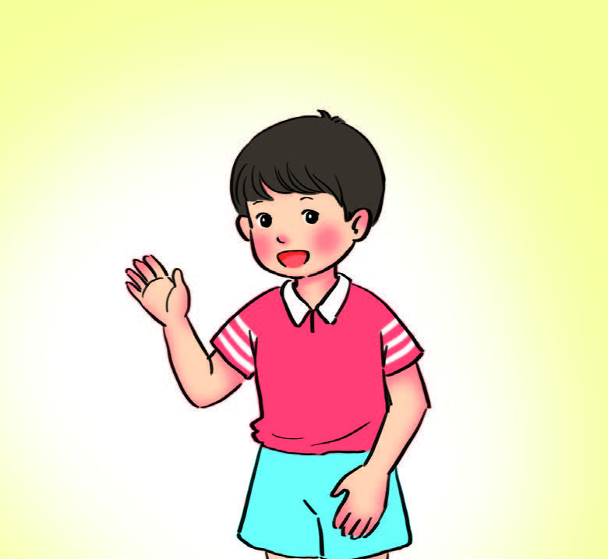
Bạn đã làm những việc nào dưới đây?
Việc nào không nên làm?
Xin giới thiệu, gia đình mình có năm người.
3
Nên

Slide 14
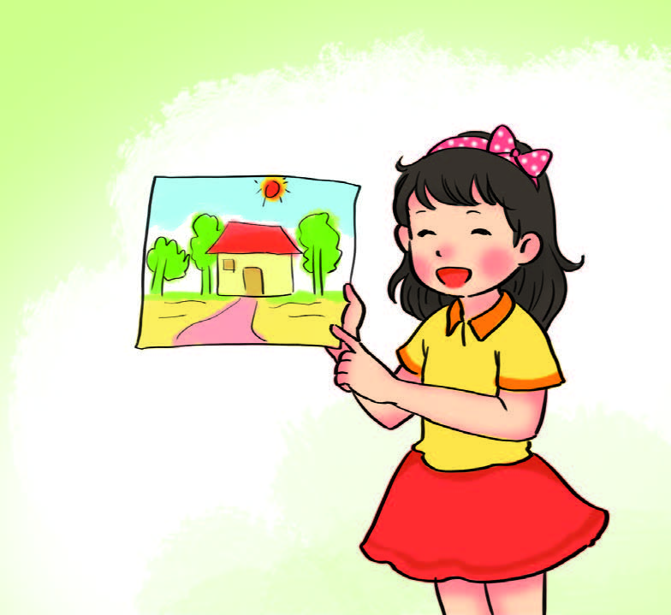
Bạn đã làm những việc nào dưới đây?
Việc nào không nên làm?
4
Nên

Slide 15
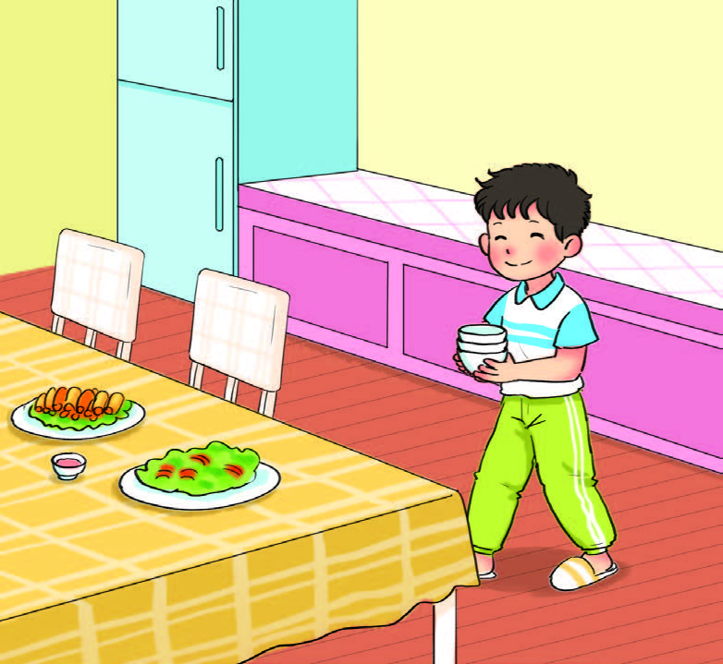
Bạn đã làm những việc nào dưới đây?
Việc nào không nên làm?
5
Nên

Slide 16
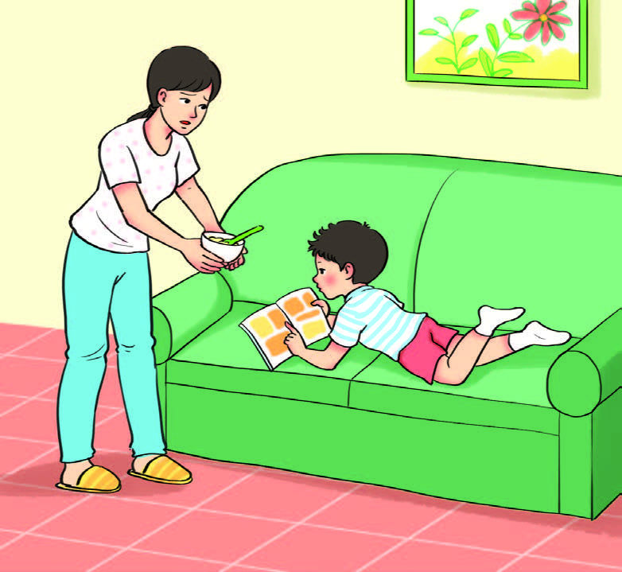
Bạn đã làm những việc nào dưới đây?
Việc nào không nên làm?
6
Không nên

Slide 17
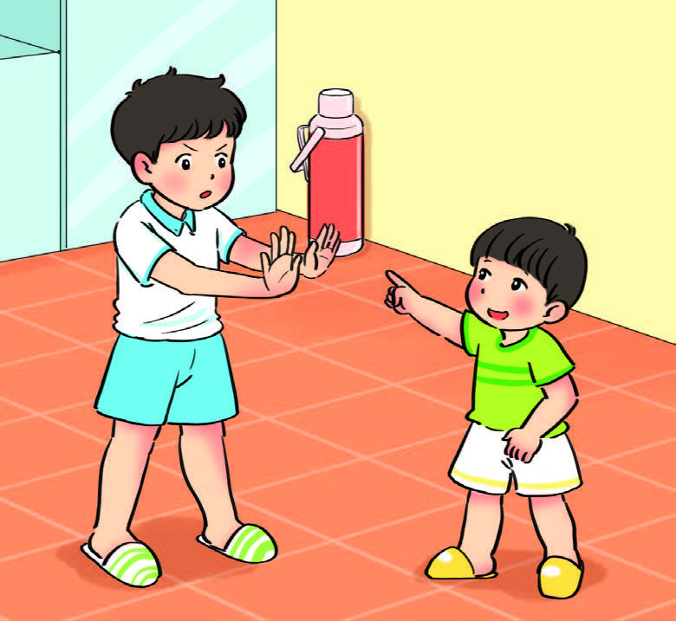
Bạn đã làm những việc nào dưới đây?
Việc nào không nên làm?
Không lại gần phích nước!
7
Nên

Slide 18
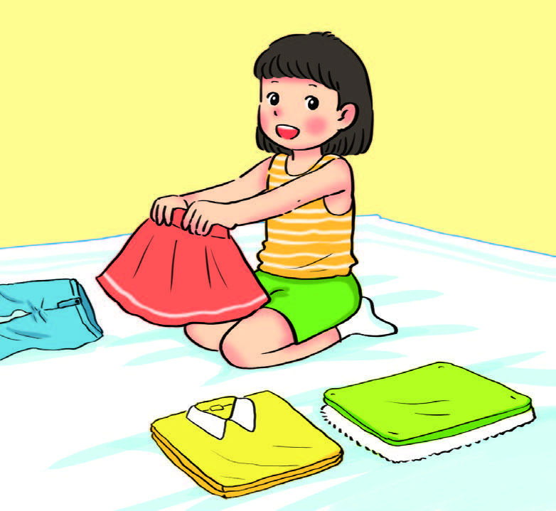
Bạn đã làm những việc nào dưới đây?
Việc nào không nên làm?
8
Nên

Slide 19
Bạn đã làm những việc nào dưới đây?
Xin giới thiệu, gia đình mình có năm người.
3
4
5
Nên
Nên
Nên
Không lại gần phích nước!
6
7
8
Không nên
Nên
Nên

Slide 20

Notes:
CHÂN THÀNH CẢM ƠN!

